Slide 1

Teste 1
Métodos Numéricos – Turma H1

Slide 2
1ª Questão
Sobre o número (2021)dez que representa o ano do curso, responda:
k | a_{k} | b_{k} |  | K | a_{k} | b_{k}
0 | 2021 | 1 |  | 6 | 31 | 1
1 | 1010 | 0 |  | 7 | 15 | 1
2 | 505 | 1 |  | 8 | 7 | 1
3 | 252 | 0 |  | 9 | 3 | 1
4 | 126 | 0 |  | 10 | 1 | 1
5 | 63 | 1 |  |  | 0 | Fim
a)Para ser escrito na base dois quantos dígitos são necessários?
11 dígitos
b)Quais são o primeiro e o último dígitos da sua representação binária?
Primeiro: 1
Último: 1
2021 ➔ 11111100101
c)A partir de 2021, quantos anos deverão transcorrer até que um dígito adicional seja necessário para escrever o nº binário que representa o ano
11 zeros
100000000001
Maior
Menor binário de 12 dígitos ➔ 100000000000
000000000001
Zeros a esquerda
➔ (2¹¹x1 + 2¹⁰ x0 + 2⁹ x0 .... + 2⁰ x0)= 2048
Logo, para representar 2048 será necessário e terão transcorridos 27 anos

Slide 3
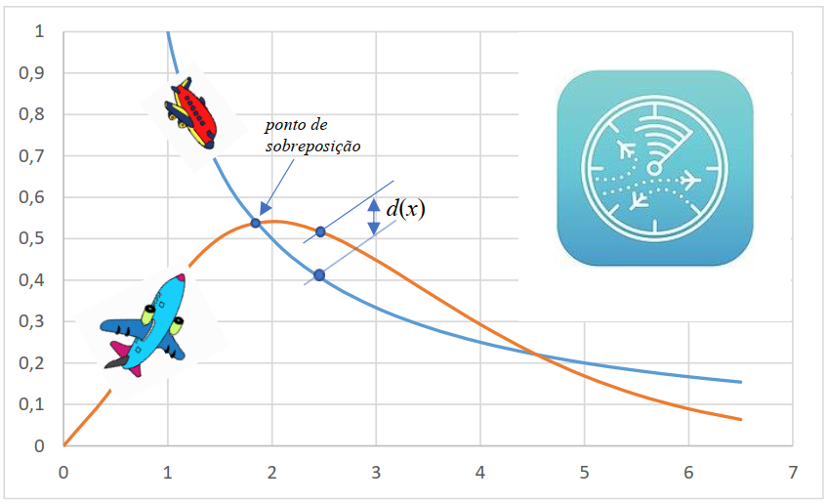

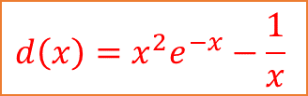
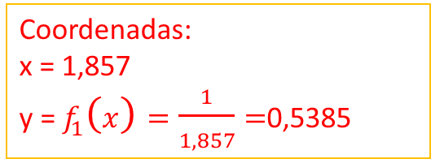
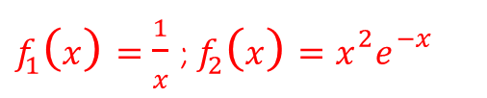
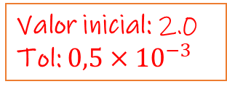
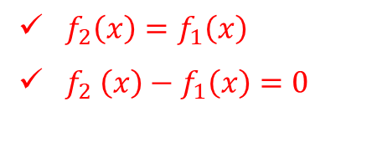
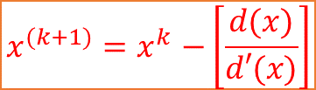
2ª Questão – item a
a) as coordenadas (x,y) do ponto na tela do radar em que os aviõezinhos se sobrepõem pela 1a vez;
$f_{1}\left(x\right)=\frac{1}{x}$ ; $f_{2}\left(x\right)=x^{2}e^{−x}$
$f_{2}\left(x\right)=f_{1}\left(x\right)$
$f_{2} \left(x\right)−f_{1}\left(x\right)=0$
$$d\left(x\right)=x^{2}e^{−x}−\frac{1}{x}$$
Resolvendo pelo Método de Newton:
Valor inicial: 2.0
Tol: $0,5{×10}^{−3}$
$$d^{′}\left(x\right)=2xe^{−x} −x^{2}e^{−x}\frac{1}{x^{2}}$$
$$x^{(k+1)}{=x}^{k}−\left[\frac{d(x)}{d′(x)}\right]$$
Coordenadas:
x = 1,857
y = $f_{1}\left(x\right)=\frac{1}{1,857}=$0,5385

Slide 4



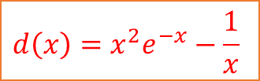
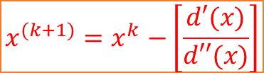
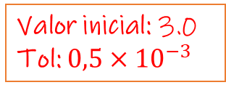
2ª Questão – item b
b) o valor máximo da distância vertical d(x) entre os aviõezinhos no intervalo [2; 4].
Encontrar ponto máximo, onde $d′\left(x\right)=0$
$$d^{′}\left(x\right)=2xe^{−x} −x^{2}e^{−x}\frac{1}{x^{2}}$$
Valor inicial: 3.0
Tol: $0,5{×10}^{−3}$
Resolvendo pelo Método de Newton:
$$d^{′′}\left(x\right)=\left(2−4x+x^{2}\right)e^{−x}−\frac{2}{x^{3}}$$
$$x^{(k+1)}{=x}^{k}−\left[\frac{d′(x)}{d′′(x)}\right]$$
$$d\left(x\right)=x^{2}e^{−x}−\frac{1}{x}$$
$Valor máximo: d(2,752)=$ 0,12

Slide 5
3ª Questão – item a
a)Verificar se o processo de G-J apresenta condições suficientes para a convergência
Pelo critério das linhas, a matriz não é diagonal dominante.
A 3ª e 5ª linhas não atendem ao critério. Logo, não há condições suficientes para a convergência.

Slide 6
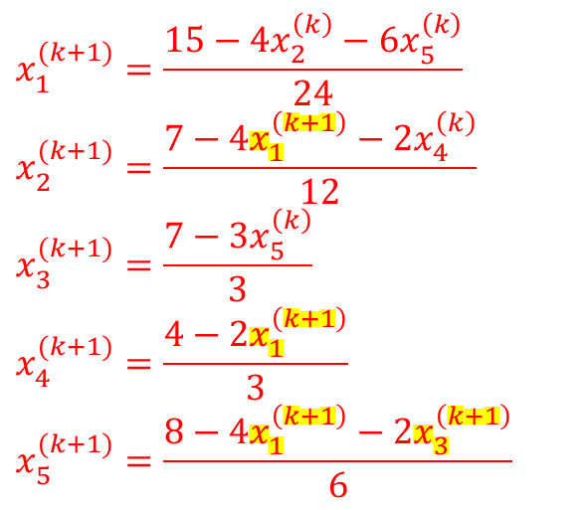
3ª Questão – item b
b) Com o processo iterativo de G-S, obter os seguintes valores da primeira e segunda iterações, x2(1) e x5(2)
GS
iter | #0 | #1 | #2
x1 | 0 | 0,625 | 0,527778
x2 | 0 | 0,375 | 0,25463
x3 | 0 | 2,333333 | 2,194444
x4 | 0 | 0,916667 | 0,981481
x5 | 0 | 0,138889 | 0,25
 | delta x
 |  | 0,625 | -0,09722
 |  | 0,375 | -0,12037
 |  | 2,333333 | -0,13889
 |  | 0,916667 | 0,064815
 |  | 0,138889 | 0,111111
$$x_{1}^{(k+1)}=\frac{15−4x_{2}^{\left(k\right)}−6x_{5}^{\left(k\right)}}{24}$$
$$x_{2}^{(k+1)}=\frac{7−4x_{1}^{\left(k+1\right)}−2x_{4}^{\left(k\right)}}{12}$$
$$x_{3}^{(k+1)}=\frac{7−3x_{5}^{\left(k\right)}}{3}$$
$$x_{4}^{(k+1)}=\frac{4−2x_{1}^{\left(k+1\right)}}{3}$$
$$x_{5}^{(k+1)}=\frac{8−4x_{1}^{\left(k+1\right)}−2x_{3}^{\left(k+1\right)}}{6}$$

Slide 7
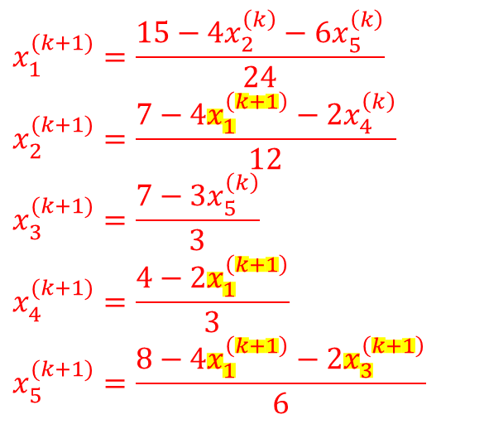

3ª Questão – item c
c) Verificar se 3 iterações do processo de G-S são suficientes para se obter o valor da solução com duas casas decimais de precisão (tol = 0,5 × 10⁻²).
iter | #0 | #1 | #2 | #3
x1 | 0 | 0,625 | 0,527778 | 0,520062
x2 | 0 | 0,375 | 0,25463 | 0,246399
x3 | 0 | 2,333333 | 2,194444 | 2,083333
x4 | 0 | 0,916667 | 0,981481 | 0,986626
x5 | 0 | 0,138889 | 0,25 | 0,292181
 | delta x
 |  | 0,625 | -0,09722 | -0,00772
 |  | 0,375 | -0,12037 | -0,00823
 |  | 2,333333 | -0,13889 | -0,11111
 |  | 0,916667 | 0,064815 | 0,005144
 |  | 0,138889 | 0,111111 | 0,042181
Não são suficientes, os desvios não atendem à tolerância.
GS
$$x_{1}^{(k+1)}=\frac{15−4x_{2}^{\left(k\right)}−6x_{5}^{\left(k\right)}}{24}$$
$$x_{2}^{(k+1)}=\frac{7−4x_{1}^{\left(k+1\right)}−2x_{4}^{\left(k\right)}}{12}$$
$$x_{3}^{(k+1)}=\frac{7−3x_{5}^{\left(k\right)}}{3}$$
$$x_{4}^{(k+1)}=\frac{4−2x_{1}^{\left(k+1\right)}}{3}$$
$$x_{5}^{(k+1)}=\frac{8−4x_{1}^{\left(k+1\right)}−2x_{3}^{\left(k+1\right)}}{6}$$
$$>0,5×{10}^{−2}$$

Slide 8
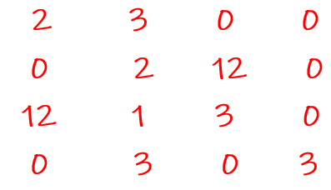
4ª Questão
As calouras foram juntas ao mercado e realizaram as seguintes compras:
Irene pagou R$2,00 para trazer 2 bananas e 3 laranjas;
Joana gastou R$2,20 em 12 maçãs e 2 laranjas;
Carla levou 3 maçãs, 12 bananas e 1 laranja que saíram a R$3,80;
Roberta trouxe 3 laranjas e 3 peras que custaram R$1,65.
Traduzir o problema para o sistema
A= Ban. Lar. Maçã Pera
Irene
Joana
Carla
Roberta
b =
2.00
2.20
3.80
1.65

Slide 9
4ª Questão
a) Obtenha os elementos L(4,1), D(3,3) e U(2,3) resultantes da fatoração da matriz de coeficientes do sistema linear que representa o problema.
for i in range(n-1):
#Elemento pivô
piv = A[i,i]
for j in range(i+1,n):
#Multiplicador
m = (A[j,i]/piv)
L[j,i] = m
A[j,:] = A[j,:] - m*A[i,:]
1, 0, 0, 0,
0, 1, 0, 0,
6, -8,5 1, 0,
0, 1,5 0,17 1,
2 3 0 0
0 2 12 0
12 1 3 0
0 3 0 3
A=
L=
2 3 0 0
0 2 12 0
0 0 105 0
0 0 0 3
2, 0, 0, 0,
0, 2, 0, 0,
0, 0, 105, 0,
0, 0, 0, 3,
for i in range(n):
D[i,i]=A[i,i]
A[i,i]=A[i,i]/D[i,i]
A=
D=
1 3 0 0
0 1 12 0
0 0 1 0
0 0 0 1
1, 1,5 0, 0,
0, 1, 6, 0,
0, 0, 1, 0,
0, 0, 0, 1,
A=
for i in range(n):
U[i,:]=A[i,:]/D[i,i]
U=

Slide 10
4ª Questão
A = Ban. Lar. Maçã Pera
Irene 2 3 0 0
Joana 0 2 12 0
Carla 12 1 3 0
Roberta 0 3 0 3
b =
2.00
2.20
3.80
1.65
c) Se Carla tivesse arrecadado R$4,00, quantas peras no máximo poderia acrescentar ao lote de frutas que comprou?
b) A fruta de menor valor unitário
for j in range(n-1):
for i in range(j+1,n):
b[i] = b[i] - L[i,j]*b[j]
y=b
for i in range(n):
y[i]=y[i]/D[i,i]
z=y
x = np.linalg.inv(U)@z
Linha 3:
12*0,25 + 1*0,50 + 3*0,10 + p*0,05 = 4
Ban. = 0,25
Lar. = 0,50
Maçã. = 0,10
Pera = 0,05
p = (4 – 3 - 0,50 - 0,30)/0,05=
4 peras
d) Se uma outra aluna se juntasse às calouras e pretendesse comprar uma dúzia de bananas, quanto precisaria ter arrecadado?
12 × 0,25 =
3,00 reais

Slide 11

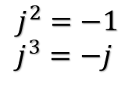
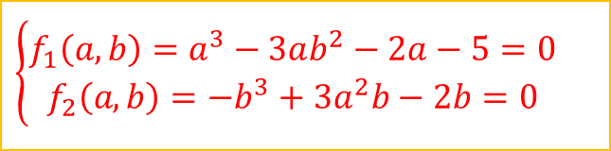





5ª Questão
Uma das formas de se obter as raízes complexas de z³ - 2z - 5 = 0 consiste em se substituir z = a + jb (sendo j a unidade imaginária) nesta equação e, nela tomando-se a parte real f₁(a,b) e imaginária f₂(a,b), formar e resolver o sistema:
Assim sendo, usando como solução inicial os valores de a(0) e b(0) indicados, pede-se:
a) 𝑓1(𝑎, 𝑏) e 𝑓2(𝑎, 𝑏)
$$z^{3}−2z−5=0→$$
$${\left(a+jb\right)}^{3}−2\left(a+jb\right)−5=0$$
$${\left(a+b\right)}^{3}=a^{3}+{3a}^{2}b+{3ab}^{2}+b^{2}$$
$$j^{2}=−1$$
$$j^{3}=−j$$
$${\left(a+jb\right)}^{3}$$
$$−2\left(a+jb\right)−5$$
$$a^{3}−ab^{2}+j2a^{2}b+ja^{2}b−jb^{3}$$
$$−2ab^{2}−2a−j2b−5=0$$
$$\left\{\begin{aligned}{f_{1}\left(a,b\right)=a}^{3}−3ab^{2}−2a−5=0 \\ f_{2}\left(a,b\right)=−b^{3}+3a^{2}b−2b=0\end{aligned}\right.$$
$$a^{3}−3ab^{2}−2a−5+j\left(−b^{3}+3a^{2}b−2b\right)=0$$

Slide 12
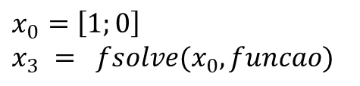

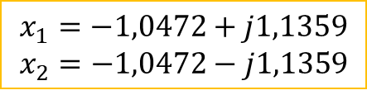
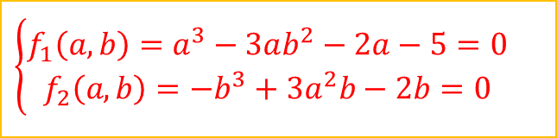
5ª Questão
b) A solução do sistema, com 3 casas decimais de precisão (tol = $0,5×{10}^{3})$
$$\left\{\begin{aligned}{f_{1}\left(a,b\right)=a}^{3}−3ab^{2}−2a−5=0 \\ f_{2}\left(a,b\right)=−b^{3}+3a^{2}b−2b=0\end{aligned}\right.$$
c) Todas as Raizes da equação:
Raízes imaginárias
$$x_{1}=−1,0472+j1,1359$$
$$x_{2}=−1,0472−j1,1359$$
Raíz Real
Usando fsolve no Scilab
$$x_{3}=2,095$$
$$x_{0}=\left[1;0\right]$$
$$x_{3} = fsolve(x_{0},funcao)$$

Slide 13
4ª Questão
b |  |  |  | y |  |  |  | z |  | x
2,00 | 2,00 | 2,00 | 2,00 | 2,00 | 1,00 | 1,00 | 1,00 | 1,00 | 1,00 | 0,25
2,20 | 2,20 | 2,20 | 2,20 | 2,20 | 2,20 | 1,10 | 1,10 | 1,10 | 0,50 | 0,50
3,80 | - 8,20 | 10,50 | 10,50 | 10,50 | 10,50 | 10,50 | 0,10 | 0,10 | 0,10 | 0,10
1,65 | 1,65 | 1,65 | - 1,65 | 0,15 | 0,15 | 0,15 | 0,15 | 0,05 | 0,05 | 0,05
6 | - 17/2 | 3/2 | -6/35 | 2 | 2 | 105 | 3 | 6 | 3/2
L(3,1) | L(3,2) | L(4,2) | L(4,3) | D(1,1) | D(2,2) | D(3,3) | D(4,4) | U(2,3) | U(1,2)
L |  |  |  | D |  |  |  | U
a) Obtenha os elementos L(4,1), D(3,3) e U(2,3) resultantes da fatoração da matriz de coeficientes do sistema linear que representa o problema.
b3’ = b3 – L(3,1) × b1 = 3,8 – 6 × 2 = - 8,2
b3’ = b3 – L(3,2) × b2 = - 8,2 – (- 17/2) × 2,2 = 10,5
b4’ = b4 – L(4,2) × b2 = 1,65 – (3/2) × 2,2 = - 1,65
b4’ = b4 – L(4,3) × b3 = - 1,65 - (-6/35) × (10,5) = 0,15
L(4,1) = 0;
D(3,3) = 105
U(2,3) = 6
b2’ = b2 - U(2,3)× b3 = 1,10 – 6 × 0,10 = 0,50
b1’ = b1 - U(1,2) × b2 = 1 – (3/2) × 0,5 = 0,25

